Slide 1
Zásady mapové tvorby
Opakování

Slide 2
Otázky a odpovědi

Slide 3

Kompoziční prvky
SMĚROVKA
NÁZEV MAPY
LEGENDA
MAPOVÉ POLE
X
X
X
TIRÁŽ
MĚŘÍTKO
Jméno příjmení
……

Slide 4

Název mapy
Vyber správnou variantu názvu tematické mapy
Míra nezaměstnanosti ve Zlínském kraji.
MÍRA NEZAMĚSTNANOSTI VE ZLÍNSKÉM KRAJI
NEZAMĚSTNANOST KRAJE VYSOČINA V LETECH 2021–2022
Nezaměstnanost krajů v letech 2021–2022.

Slide 5
Název mapy
Vyber správnou variantu názvu tematické mapy
Míra nezaměstnanosti ve Zlínském kraji.
MÍRA NEZAMĚSTNANOSTI VE ZLÍNSKÉM KRAJI
NEZAMĚSTNANOST KRAJE VYSOČINA V LETECH 2021–2022
Nezaměstnanost krajů v letech 2021–2022.

Slide 6
Název mapy
Název mapy je nejdůležitější písmenný prvek na mapě, který obsahuje určení
  věcné,
  prostorové
  časové určení
Zpravidla se umisťuje k hornímu okraji mapy a píše se dostatečně velkým a čitelným písmem.

Slide 7
Název mapy
MÍRA NEZAMĚSTNANOSTI V LIBERECKÉM KRAJI V ROCE 2018
věcné vymezení
prostorové vymezení
časové vymezení

Slide 8

V názvu se nepoužívá slovo „mapa“, jelikož je od pohledu zřejmé, že se o mapu jedná.
Název by měl být čitelný jako jediný textový prvek z větší vzdálenosti. Proto bychom měli volit jednoduchý bezpatkový font.
Dále by měl být ideálně napsán kapitálkami
MAPA NEZAMĚSTNANOSTI V LIBERECKÉM KRAJI V ROCE 2018
NEZAMĚSTNANOST V … / NEZAMESTNANOST V…
NEZAMĚSTNANOST V … / NEZAMESTNANOST V…

Slide 9
Název mapy
Pokud by byl název příliš dlouhý, je vhodné ho rozdělit na titul a podtitul. Titul obsahuje věcné vymezení, někdy i vymezení prostorové. Podtitul pak nejčastěji časové nebo také prostorové vymezení, píše se pod titul a je oproti němu vyveden malými písmeny menší velikosti.
MÍRA NEZAMĚSTNANOSTI V LIBERECKÉM KRAJI
V ROCE 2018
MÍRA NEZAMĚSTNANOSTI V LIBERECKÉM KRAJI
V ROCE 2018
V ROCE 2018
V ROCE 2018

Slide 10
Legenda
U jaké mapy musí být vždy legenda?
u tematické mapy
u mapy v atlase, zpracovaném jednotnou formou
u mapového listu státního mapového díla
u jednoduché mapy zachycující umístění ČR ve světě

Slide 11
Legenda
U jaké mapy musí být vždy legenda?
u tematické mapy
u mapy v atlase, zpracovaném jednotnou formou
u mapového listu státního mapového díla
u jednoduché mapy zachycující umístění ČR ve světě

Slide 12
Legenda
Její vypracování patří mezi nejzávažnější a nejobtížnější úkoly při tvorbě mapy.
Zásady tvorby legendy:
  úplnost legendy,
  musí být v souladu s označováním na mapě,
  srozumitelnost, čitelnost a dobrá zapamatovatelnost,
  musí být sestavena v logicky uspořádaný systém,
  nezávislost legendy.

Slide 13

Znaky legendy
Znaky nesmí být příliš detailní. Myslete na to, že znak na mapě někdy může být velmi malý, a proto je třeba znak vytvořit tak, aby byl čitelný za všech okolností. Není zde tedy prostor pro přílišnou detailnost u znaků.
Znak musí být intuitivní. I bez uvedení popisu, by znak měl jasně signalizovat co představuje.

Slide 14
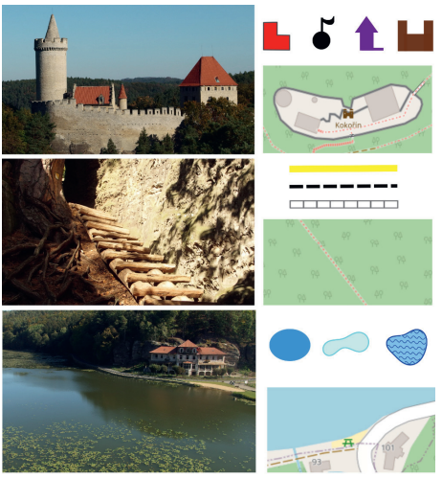
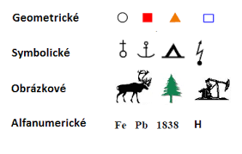
Znaky legendy

Slide 15
Legenda
Jak legendu uspořádat?
Kolik znaků může být v jedné skupině?

Slide 16
Měřítko
Jaký typ měřítka použijete pro mapu, o níž víte, že uživatelé ji budou zvětšovat či zmenšovat (mapu promítají projektorem, zvětšeninu použijí na poster apod.)?
číselné
grafické
slovní
žádné

Slide 17
Měřítko
Jaký typ měřítka použijete pro mapu, o níž víte, že uživatelé ji budou zvětšovat či zmenšovat (mapu promítají projektorem, zvětšeninu použijí na poster apod.)?
číselné
grafické
slovní
žádné

Slide 18
Měřítko
Jaký zápis jednotek použijete u grafického měřítka v mapě pro české čtenáře?
KM
Km
Kilometres
Km

Slide 19
Měřítko
Jaký zápis jednotek použijete u grafického měřítka v mapě pro české čtenáře?
KM
Km
Kilometres
Km

Slide 20
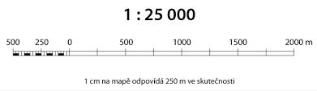
Měřítko
Z hlediska výsledné prezentace rozlišujeme 3 základní druhy měřítka:
  Číselné
  Grafické
  Slovní

Slide 21
Tiráž
Základní
Doplňkový
…….kompoziční prvek
S tiráží se se nesetkáváme pouze u map, ale také například u knih. Jedná se o údaje o nakladateli, autorovi, roku vydání, počtu výtisků, autorských právech apod

Slide 22
Tiráž
Jméno autora/vydavatel
Místo vydání
Rok vydání
Kartografické zobrazení
Redaktoři
Nakladatel
Pořadí vydání
Lektoři mapy
Druh tisku, údaje o papíru
Copyright mapy
Podkladové zdroje a další

Slide 23
Směrovka
Směrovka na mapě je grafickým vyjádřením orientace mapy ku světovým stranám. Jde o nadstavbový kompoziční prvek (grafická marginálie), přesto by měla být až na výjimky umístěna na mapě.
Případy, kdy směrovka nemá být vložena do mapové kompozice, jsou například:
  na mapě je přítomna zeměpisná síť,
  jedná se o území orientované na sever (i souřadný systém tak musí být orientován),
  mapa je součástí souboru map (celé mapové dílo orientováno určitým směrem).

Slide 24
Směrovka
Pro české podmínky platí následující pomůcka. Při tvorbě mapy v souřadnicovém systému S-JTSK (Křovák), který není na území ČR orientován k severu, je
není třeba vkládat směrovku
nutné směrovku vkládat
U druhého nejpoužívanějšího systému WGS84 33 N, který je naopak k severu orientován, je použití směrovky
zbytečné
nutné

Slide 25
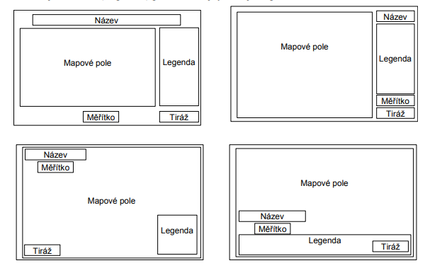
Celková kompozice

Slide 26
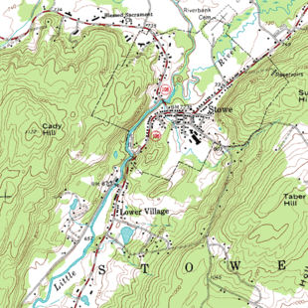
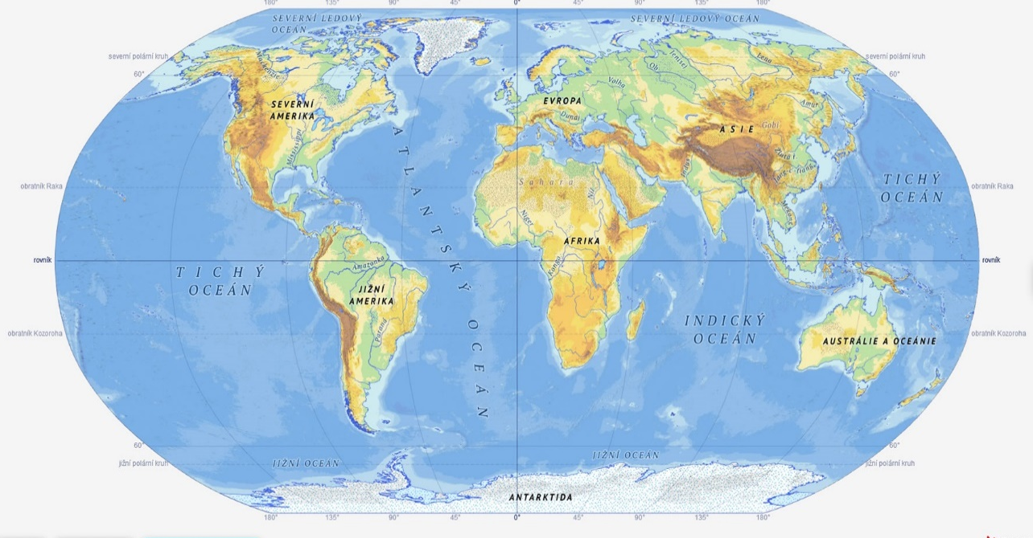
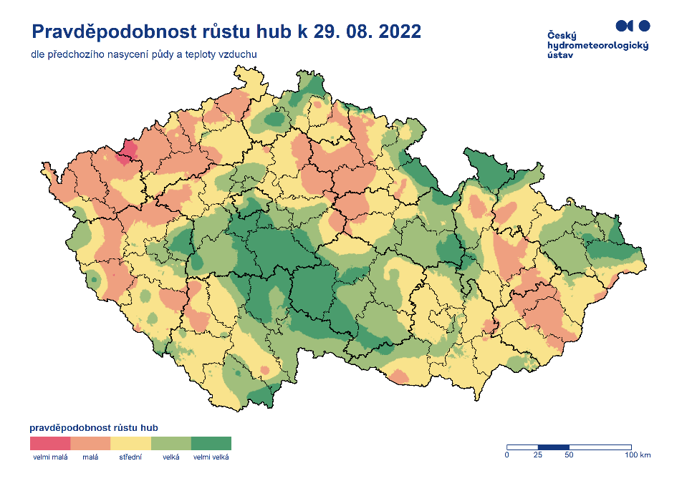
Topografická mapa
b
a
c

Slide 27
Topografická mapa
Ze všech druhů map dle obsahu nejvěrněji území (reálnou krajinu) zachycují mapy topografické.
Jedná se totiž o mapy velkého měřítka, jejichž záměrem je především poskytnout „dobrou všeobecnou orientaci v daném území“

Slide 28
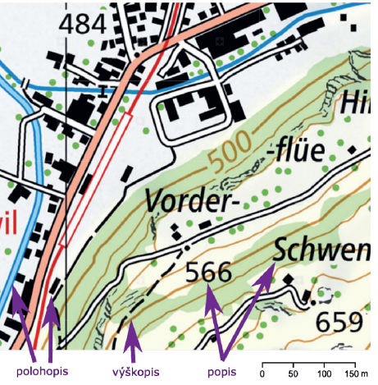
Topografická mapa
Topografická mapa obsahuje:
polohopis – obraz objektů v území (tj. jejich polohy);
výškopis – obraz terénního reliéfu (tj. výškové členitosti území);
popis – textové údaje v mapovém poli;
popřípadě i souřadnicovou síť

Slide 29
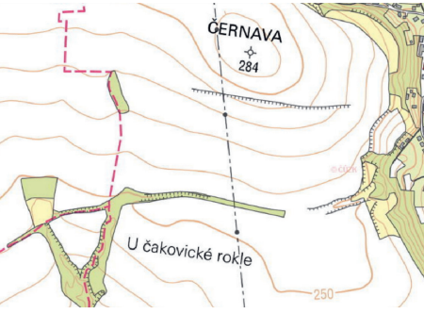
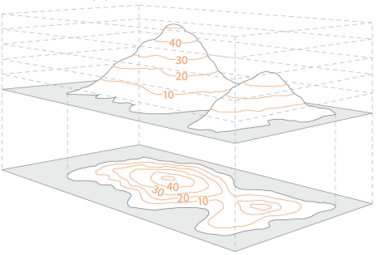
Topografická mapa
Vrstevnice je čára, která je tvořena body o stejné nadmořské výšce (např. všude kudy vede vrstevnice je nadmořská výška 275 metrů nad mořem).

Slide 30
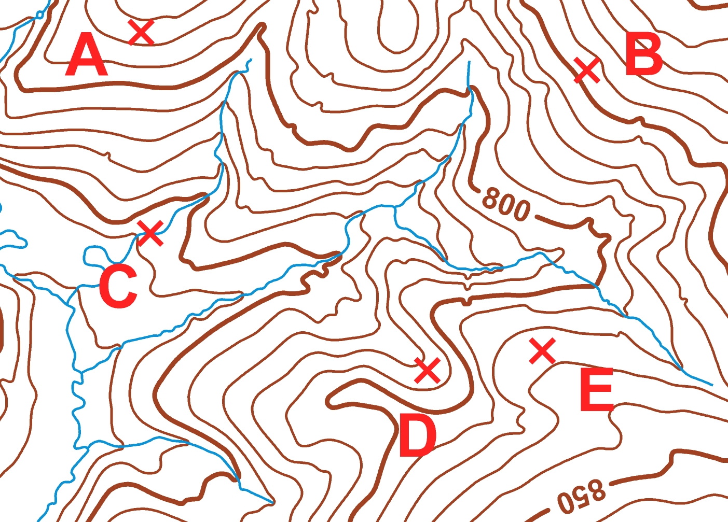
Vrstevnice
Který bod leží v nejvyšší nadmořské výšce?
a)
b)
c)
d)

Slide 31
Vrstevnice
Který bod leží v nejvyšší nadmořské výšce?
a)
b)
c)
d)

Slide 32
Vrstevnice
Bod D leží:
a) Na kopci
b) Na hřebeni
c) V propasti
d) V údolí

Slide 33
Vrstevnice
Bod D leží:
a) Na kopci
b) Na hřebeni
c) V propasti
d) V údolí

Slide 34
Výškopis
Jaké další výškopisné metody znáte?

Slide 35
Tematická mapa
tematické mapy znázorňují přednostně určitou tematiku (jeden nebo několik vybraných jevů), zatímco ostatní informace jsou potlačeny či vynechány
z topografické nebo obecně geografické mapy jsou tak zachovány jen prvky (např. hranice států a okresů, vodstvo, komunikace, sídla) užitečné pro určení polohy znázorněných jevů a jsou zobrazeny tak, aby nebyly na mapě příliš výrazné, neboť tvoří pouze tzv. topografický podklad mapy.

Slide 36
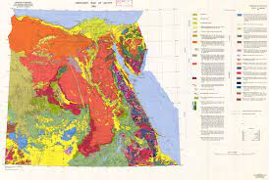
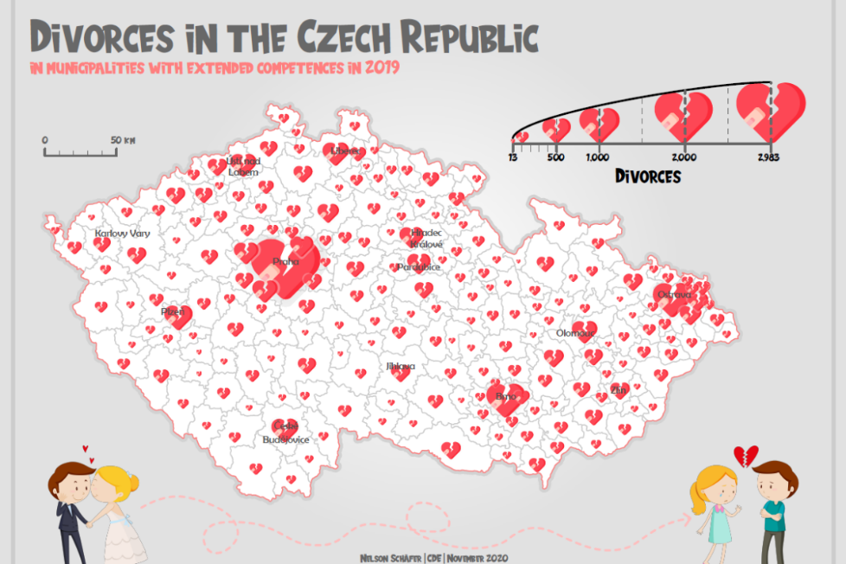
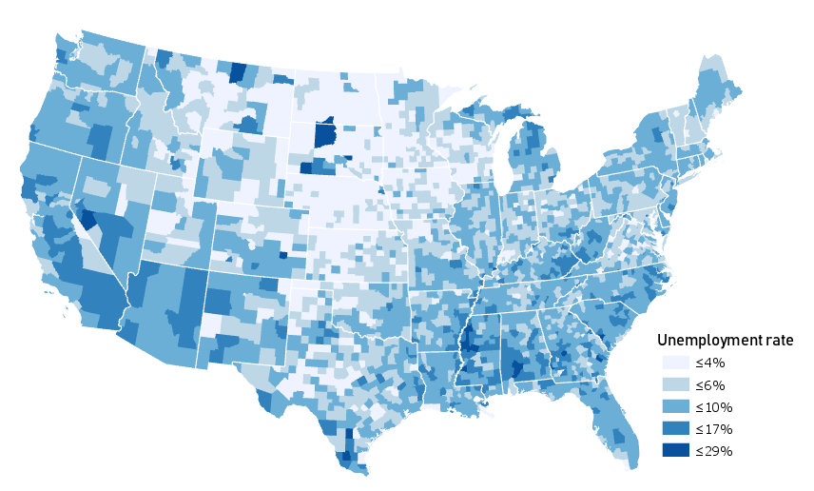
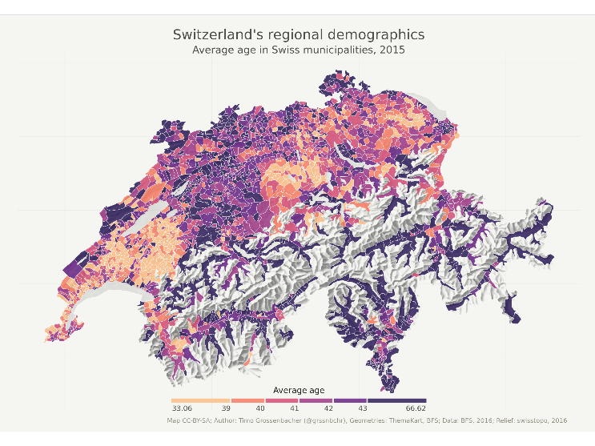
Tematická mapa

Slide 37
Land Use
Pojem „land use“ vyjadřuje funkční členění daného území podle kategorie ploch, které se odvozují od způsobu využití určité plochy (země).
„land use“ a „land cover“
„LUCC“ – „land use/cover change“

Slide 38
Land Use
Dochází k častému smíchání informací charakterizující klima, půdu, terén a pokryv, aby bylo ve výsledku vyjádřeno využití ploch
Pojem „land use“ lze rozdělit do několika kategorií ploch (druhů pozemků): orná půda, trvalé kultury, trvalé travní porosty a lesní plochy. Dále podle souhrnných kategorií: zemědělská půda, orná půda spolu s trvalými kulturami a jiné plochy (FAO, 2005
Definovat „land use“ je velice složité, ale jako definice lze brát i to, že „land use“ zahrnuje jak způsob, kterým je nakládáno s biofyzikálními vlastnostmi země, tak i záměr, který toto nakládání podmiňuje – tedy účel, pro který je země využívána

Slide 39
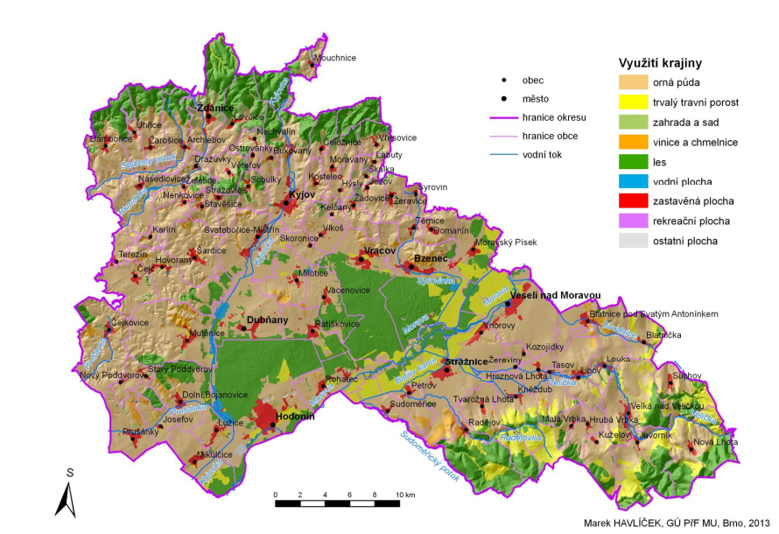
Land Use

Slide 40
Úkol
  Mapa č.1
  Označ co vše je na mapě špatně a napiš krátké komentáře ke každé chybě.
  Mapa č.2
  Dodělej mapu tak, aby byla správně.

